Slide 1
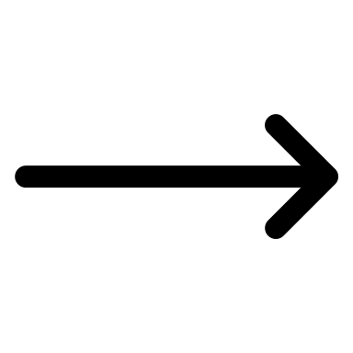











……
在当前任务中由记忆测验与判断测验两部分组成。我们会相继介绍这两个任务并辅以一定的练习。

Slide 2




……
每一个实验试次均包含一项记忆测验。屏幕中会相继呈现三对不同形状的物体，每对物体的颜色相同。在物体消失后，屏幕中会呈现一个箭头，表明你需要记住之前呈现的那对物体中箭头所指向的物体和其对应的颜色。所有物体呈现后，你需要根据颜色来选择对应的物体。
点击“继续”按钮开始练习

Slide 3



哪一个物体更大？
哪一个物体更大？
……
任务中的第二项测验为大小判断测验。每次呈现物体时，你需要判断当前呈现的两个物体在现实生活中哪一个更大，并用鼠标点击更大的物体。 每一对物体的呈现时间有限，你需要尽快做出反应。
点击“继续”按钮开始练习

Slide 4
哪一个物体更大？
……
接下来，你需要在一个实验试次中同时完成记忆测验和大小判断测验。当一对物体呈现时，你需要用鼠标选择更大的物体。物体消失后，你需要根据箭头的指示记住物体和对应的颜色。最后，你需要根据颜色回忆并选择其对应的物体。
记忆测验和大小判断测验同等重要，请尽可能在每一个试次中同时完成两项测验。
点击“继续”按钮开始练习

